Slide 1

TIẾT 21
MÔN: TIN HỌC 7
GV: NGUYỄN DUY KỲ

Slide 2

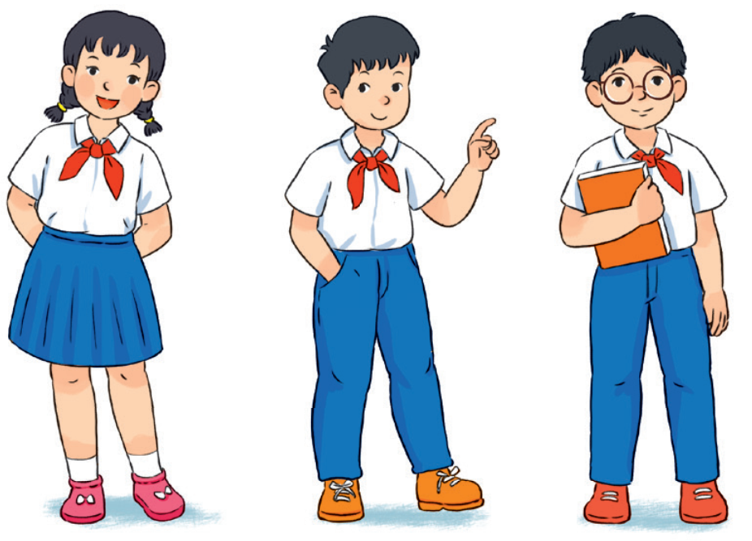
KHỞI ĐỘNG
Giờ ra chơi, các bạn An, Minh và Khoa trao đổi về dự án Trường học xanh mà các bạn đang thực hiện.
An: Việc khảo sát, thu thập thông tin và tính toán cho dự án đã xong. Bây giờ nhóm mình cần làm một bài báo cáo kết quả.
Minh: Nhóm mình nên sử dụng phần mềm trình chiếu để tạo bài báo cáo.
Khoa: Bài trình chiếu báo cáo cần có trang tiêu đề, mỗi trang nội dung nên có tiêu đề trang để giúp người nghe nhanh chóng hiệu được chủ đề và nội dung trình bày.
Minh: Sử dụng cấu trúc phân cấp sẽ làm cho bố cục của bài báo cáo được mạch lạc, rõ ràng.
An: Hay quá! Chúng ta phân công nhau làm từng phần việc nhé.

Slide 3
KHỞI ĐỘNG
Công việc thu thập dữ liệu, tính toán dữ liệu cho dự án trường học xanh đã hoàn thành. Việc tiếp theo là trình bày, báo cáo trước lớp. Vậy theo em, em có thể sử dụng phần mềm nào để thực hiện nhiệm vụ đó?

Slide 4


BÀI
11

Slide 5
MỤC TIÊU
Nêu được một số chức năng cơ bản của phần mềm trình chiếu.
Tạo được một bài báo cáo có tiêu đề, cấu trúc phân cấp.

Slide 6
BÀI
TIẾT 21
11
Một số chức năng cơ bản của phần mềm trình chiếu
Một số chức năng cơ bản của phần mềm trình chiếu
1
Tiêu đề của bài trình chiếu
2
Tiêu đề của bài trình chiếu
Cấu trúc phân cấp
Cấu trúc phân cấp
3
4
Thực hành

Slide 7
HÌNH THÀNH KIẾN THỨC

Slide 8
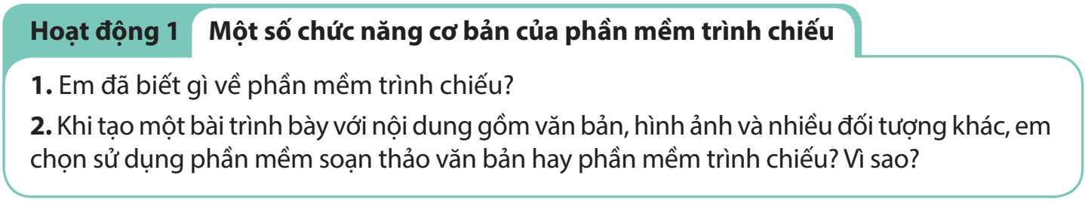

1. MỘT SỐ CHỨC NĂNG CƠ BẢN CỦA PHẦN MỀM TRÌNH CHIIẾU
1. Em biết gì về phần mềm trình chiếu?
Phần mềm trình chiếu là phần mềm được thiết kế để cho phép người sử dụng trình bày thông tin như văn bản, hình ảnh, âm thanh và video dưới hình thức trình chiếu một cách hấp dẫn và hiệu quả.

Slide 9
2. Khi tạo bài trình chiếu với nội dung gồm văn bản, hình ảnh và nhiều đối tượng khác, em chọn sử dụng phần mềm soạn thảo văn bản hay phần mềm trình chiếu? vì sao?
Khi tạo bài trình chiếu với nội dung gồm văn bản, hình ảnh và nhiều đối tượng khác, em chọn sử dụng phần mềm trình chiếu vì phần mềm trình chiếu có các hiệu ứng làm cho nội dung trình bày thêm sinh động và hấp dẫn

Slide 10
Phần mềm trình chiếu thường có một số chức năng cơ bản sau:
• Tạo bài trình chiếu lưu trên máy tính dưới dạng tập tin. Chức năng này bao gồm soạn thảo, chỉnh sửa, định dạng văn bản. Mỗi bài trình chiếu gồm một hay nhiều trang chiếu (slide) được đánh số thứ tự. Thông tin trên mỗi trang có thể là văn bản, âm thanh, hình ảnh, biểu đồ hay video.
• Trình chiếu nội dung các trang chiếu lên màn hình hoặc màn chiếu rộng bằng máy chiếu (projector). Phần mềm trình chiếu có các hiệu ứng động, hiệu ứng chuyển trang làm cho nội dung trình bày thêm sinh động và hấp dẫn. Phần mềm trình chiếu thường được sử dụng để tạo bài trình chiếu phục vụ hội thảo, hội nghị, dạy học, quảng cáo, tạo các phần mềm giải trí như album với các hiệu ứng hoạt hình ảnh, ca nhạc,...).

Slide 11
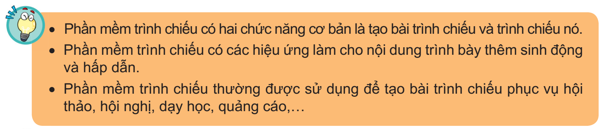
1. MỘT SỐ CHỨC NĂNG CƠ BẢN CỦA PHẦN MỀM TRÌNH CHIIẾU
Ghi nhớ

Slide 12



Câu hỏi củng cố
Trong các phát biểu sau, phát biểu nào là đúng, phát biểu nào là sai?
A
Phần mềm trình chiếu thường được sử dụng để tạo bài trình chiếu phục vụ hội nghị, giảng dạy, quảng cáo,….
B
Phần mềm trình chiếu có chức năng tạo bài trình chiếu và lưu dưới dạng tệp.
C
Có thể nhập và xử lí văn bản, hình ảnh trên các trang chiếu.
D
Chức năng chính của phần mềm trình chiếu là tính toán tự động.

Slide 13
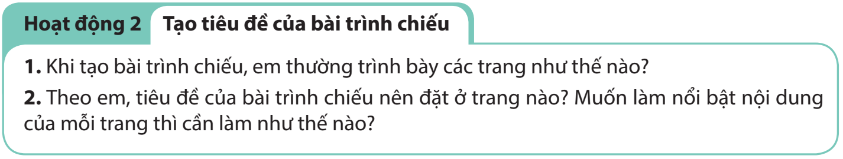
2. TIÊU ĐỀ CỦA BÀI TRÌNH CHIẾU

Slide 14
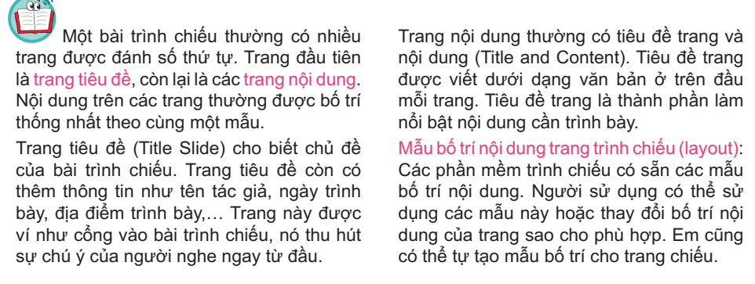
2. TIÊU ĐỀ CỦA BÀI TRÌNH CHIẾU
1.Khi tạo bài trình chiếu, em thường trình bày các trang như thế nào?
Khi tạo bài trình chiếu em thường trình bày các trang nội dung có tiêu đề trang và nội dung trang. Tiêu đề trang được viết dưới dạng văn bản ở trên đầu mỗi trang.

Slide 15
2. TIÊU ĐỀ CỦA BÀI TRÌNH CHIẾU
2. Theo em, tiêu đề của bài trình chiếu nên đặt ở trường nào?
Muốn làm nổi bật nội dung của mỗi trang thì cần làm như thế nào?
Tiêu đề của bài trình chiếu nên đặt ở trang đầu tiên. Muốn làm nổi bật nội dung của mỗi trang thì tiêu đề trang được đặt trên đầu các trang nội dung.

Slide 16
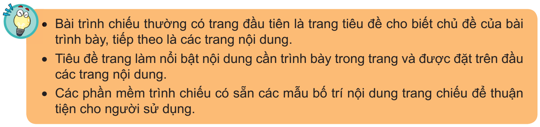
2. TIÊU ĐỀ CỦA BÀI TRÌNH CHIẾU
Ghi nhớ:

Slide 17
Câu hỏi củng cố
Phát biểu sau đây không đúng?
A
Trang tiêu đề là trang đầu tiên và cho biết chủ đề của bài trình chiếu
B
Các trang nội dung của bài trình chiếu thường có tiêu đề trang.
C
Tiêu đề trang giúp làm nổi bật nội dung cần trình bày của trang.
D
Các phần mềm trình chiếu không có sẵn các mẫu bố trí.

Slide 18
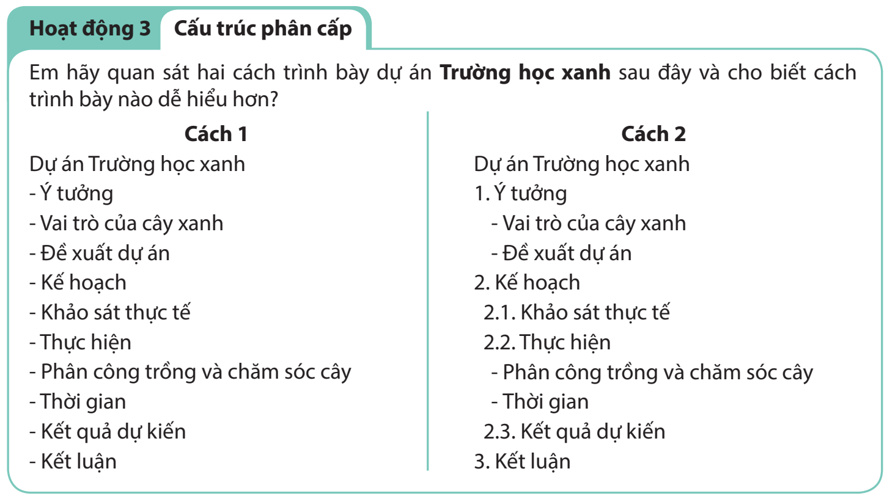
3. CẤU TRÚC PHÂN CẤP
hình thức trình bày theo cấu trúc phân cấp.
 Là một cấu trúc gồm danh sách nhiều cấp
 Giúp truyền tải thông tin một cách mạch lạc, dễ hiểu và dễ quản lí.

Slide 19
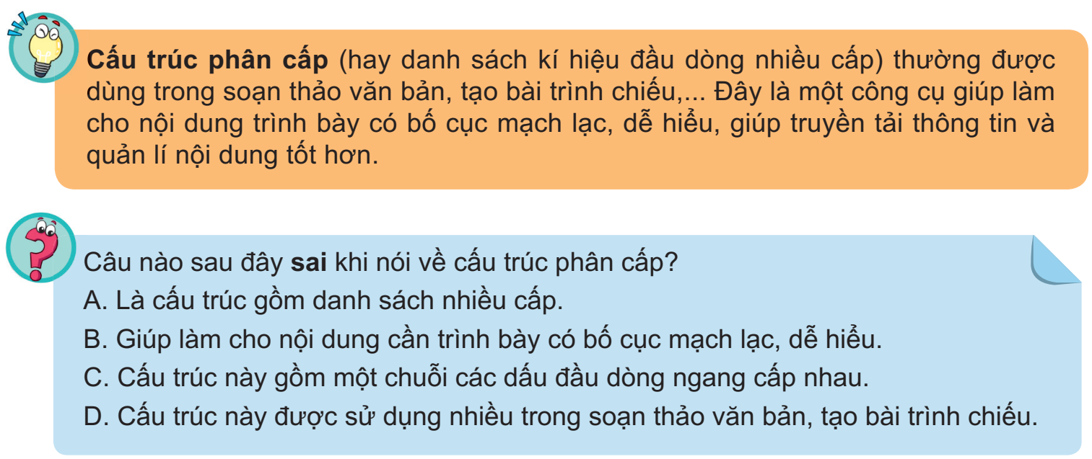
3. CẤU TRÚC PHÂN CẤP
Ghi nhớ

Slide 20
Câu hỏi củng cố
Câu nào sau đây sai khi nói về cấu trúc phân cấp?
A
Là cấu trúc gồm danh sách nhiều lớp.
B
Giúp làm cho nội dung cần trình bày có bố cục mạch lạc, dễ hiểu.
C
Cấu trúc này gồm một chuỗi các dấu đầu dòng ngang cấp nhau.
Cấu trúc này được sử dụng nhiều trong soạn thảo văn bản, tạo bài trình chiếu.
D

Slide 21

1. Ưu điểm của việc sử dụng cấu trúc phân cấp trong bài trình chiếu là gì?
Cấu trúc phân cấp giúp làm cho nội dung trình bày có bố cục mạch lạc, dễ hiểu, giúp truyền tải thông tin và quản lí nội dung tốt hơn.

Slide 22
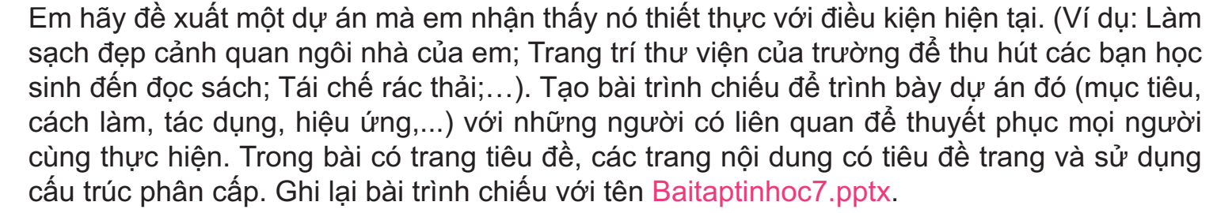
Bài học đến đây là kết thúc !
Về nhà các em ôn tập lại những kiến thức đã học về tạo bài trình chiếu
Về nhà làm bài tập cho tiết thực hành sau:

Slide 23


L
L
LOVE
TẠM BIỆT VÀ HẸN GẶP LẠI
G
PIRCE
L
S
T
H
L

